Slide 1

T
CUAI 데이터 분석 및 EDA 분석 2팀
2022.04.04
발표자 : 송민주

Slide 2
스터디원 소개 및 만남 인증
스터디원 1 : 송민주
스터디원 2 : 박지현
스터디원 3 : 김지호

Slide 3
통계적 실험과 유의성 검정

Slide 4
3.1 A/B 검정
어느 한 쪽이 다른 쪽보다 우월하다는 것을 입증하기 위해 실험군을 두 그룹으로 나누어 진행하는 실험
3.2 가설 검정
관찰된 효과가 우연에 의한 것인지 여부를 알아내는 것
귀무가설 vs 대립가설
귀무가설과 대립가설이 모든 가능성 설명
우연 때문이라고 가정하는 귀무가설이 틀렸음을 입증해야 한다.

Slide 5
3.3 재표본추출
랜덤한 변동성을 알아보자는 일반적인 목표를 가지고 관찰된 데이터의 값에서 표본을 반복적으로 추출하는 것
부트스트랩 : 신뢰성 평가에 사용
순열검정 : 두 개 이상의 그룹과 관련된 가설을 검증할 때 사용

Slide 6
3.4 통계적 유의성과 p 값
통계학자가 자신의 실험 결과가 우연히 일어난 것인지,
일어날 수 없는 것인지를 판단하는 방법.
우연한 변동성의 바깥에 존재한다면 통계적 유의미
p 값
: 통계적 유의성을 정확히 측정하기 위한 지표.
: 순열검정으로 얻은 결과 중 관찰된 차이와 같거나 더 큰 차이를 보이는 경우의 비율로 p값 추정.
“ 우연히 얻은 결과의 5%보다 더 극단적인 결과이다"
-> 유의수준 5%.

Slide 7
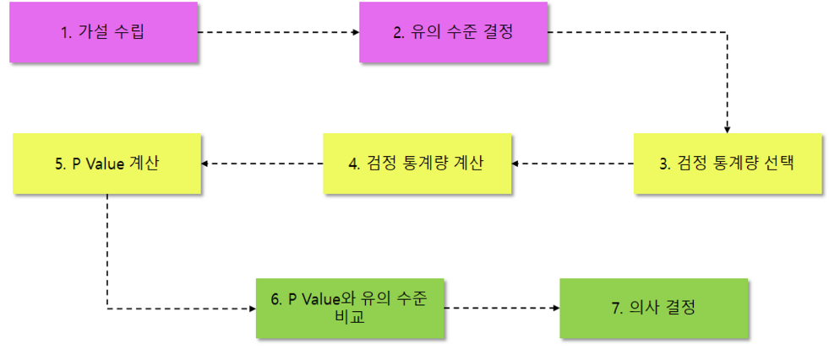
3.4 가설검정 절차
- 가설 수립: 연구자는 귀무가설을 기각하고, 자신의 주장인 대립가설 채택시키고자 함
- 유의 수준: 제 1종 오류 확률의 최대 허용치 (귀무가설 참이지만 기각하는 오류)
- p-value: 데이터가 알려주는 최대 제 1종 오류 확률
-> 기준값(유의 수준) 정해두고 1종 오류를 범할 가능성이 기준값 미만이면 귀무가설 기각

Slide 8
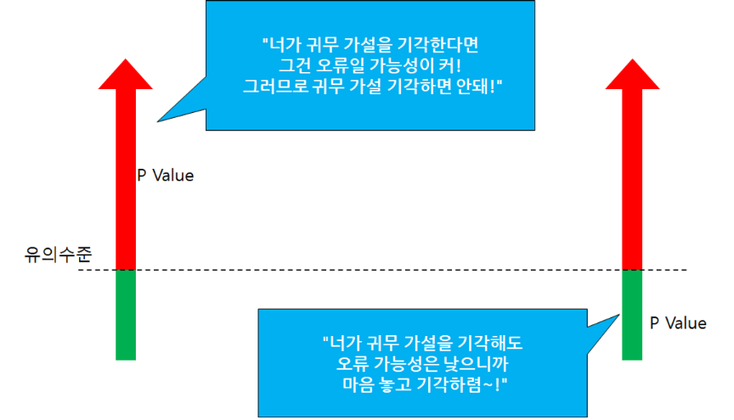
3.4 가설검정 절차와 p-value
→ P Value가 유의 수준 α보다 크면 ( 허용할 수 있는 1종 오류 확률을 넘어선 수준이기에 귀무가설을 기각하면 안됨 ) 귀무 가설을 채택하고 작다면 ( 귀무가설을 기각해도 1종 오류 확률이 낮기 때문에 기각 가능 ) 귀무 가설을 기각한다.

Slide 9
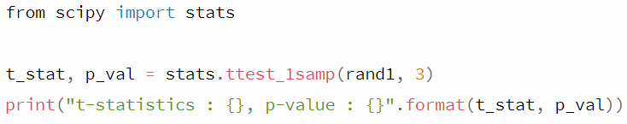
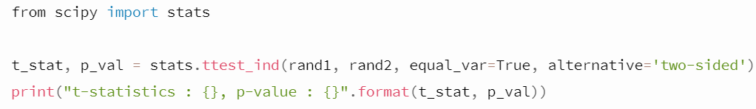
3.5 t 검정
: 두 집단 간의 평균의 차이가 유의미한지 검증하는 가장 보편적인 통계 방법
모집단의 정보 없어도 현재의 데이터만으로 검정
두 집단의 데이터 개수가 비슷, 정규 분포를 보일 때 신뢰도 증가
<one sample t-test > : 표본집단의 평균이 특정 값인지 추정할 때 사용
-> p-value가 0.05 보다 크므로 귀무가설 기각할 수 없다.
< two sample t-test > : 표본집단 A와 표본집단 B의 평균을 비교할 때 사용
Notes:
다음으로는 T검정입니다. 쉽게 말해 두 집단간의 평균의 차이가 유의미한지 검증하는 가장 보편적인 통계 방법으로
모집단의 분산 등, 실제 정보를 모를 때 현재의 데이터만으로 검정하고, 데이터가 정규분포를 보일 때 신뢰도가 증가한다는 특징이 있습니다.
샘플의 개수에 따라 크게 ONE, TWO로 나뉘며 ONE SAMPLE은 표본집단의 평균이 특정 값인지 추정할때 사용합니다. 다음과 같은 코드로 살펴볼 수 있으며, PVALUE값이 0.05보다 크므로 귀무가설을 기각할 수 없다는 결론이 나옵니다.
투 샘플은 두 집단간의 평균을 비교할때 사용하며 마찬가지로 P-VALUE값을 유의수준과 비교하여 가설의 채택여부를 확인합니다.

Slide 10
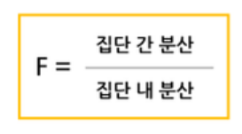
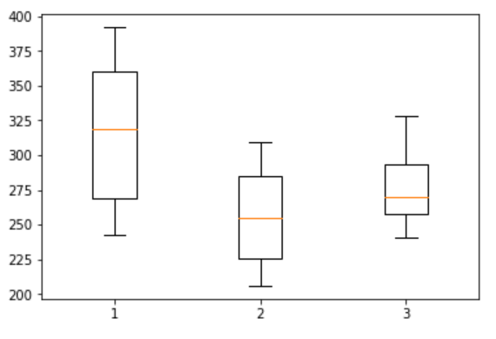
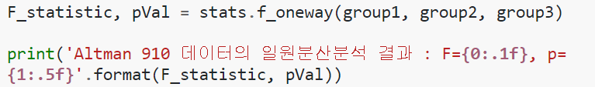
3.8 분산분석
: 세 개 이상의 여러 그룹 간의 통계적 유의미한 차이를 검정하는 통계적 절차
서로 다른 그룹의 평균에서 분산값을 비교, 결과값은 F 통계량
< 일원분산분석 > : 모집단 간의 평균의 동일성 여부를 검정, 집단 구분 독립변수 1개
Notes:
Boxplot에서 볼 수 있듯이, 평균값의 차이가 실제로 의미가 있는 차이인지, 분산이 커서 그런것인지 애매한 상황입니다. 이런 상황에서 분산분석을 통해 통계적 유의성을 알아 볼 수 있습니다
충분히 작기에 평균값이 통계적으로 유의미

Slide 11
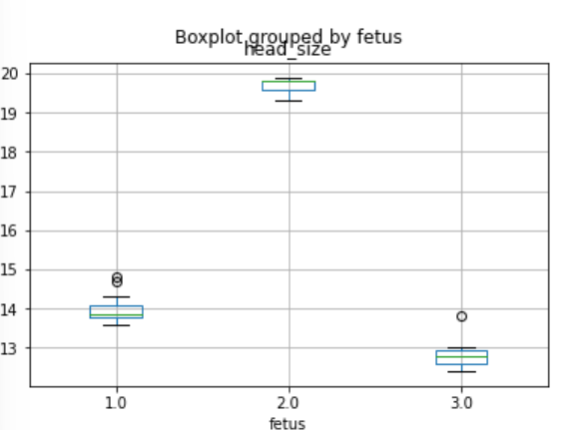
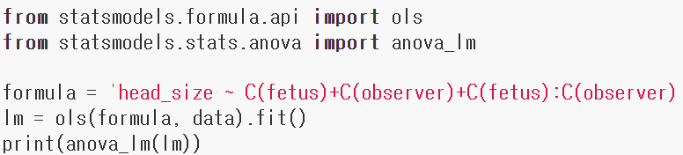
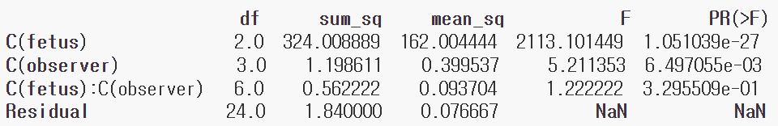
3.8 분산분석
< 이원분산분석 > : 모집단 간의 평균의 동일성 여부를 검정, 집단 구분 독립변수 2개
- 한 변수의 변화가 결과에 미치는 영향이 다른 변수의 수준에 따라 달라지는지 확인
4명의 관측자가 3명의 태아를
대상으로 머리 둘레를 측정한 데이터
Notes:
박스 플롯봤을때 머리둘레가 차이가 있어보이지만 관측자와 상호작용있는지 분석을 해보면 다음과 같은 결과가 나옵니다. P-value가 0.05 이상으로 해당 귀무가설을 기각할 수 없습니다.

Slide 12
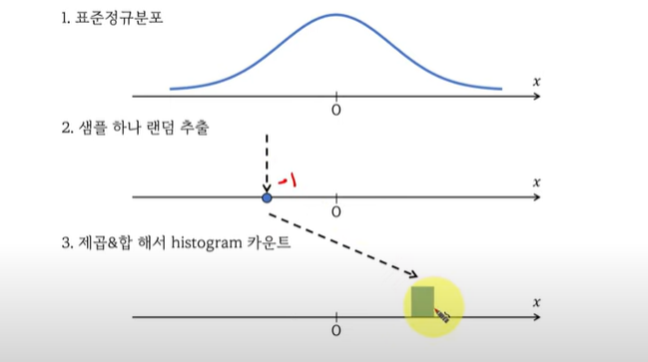
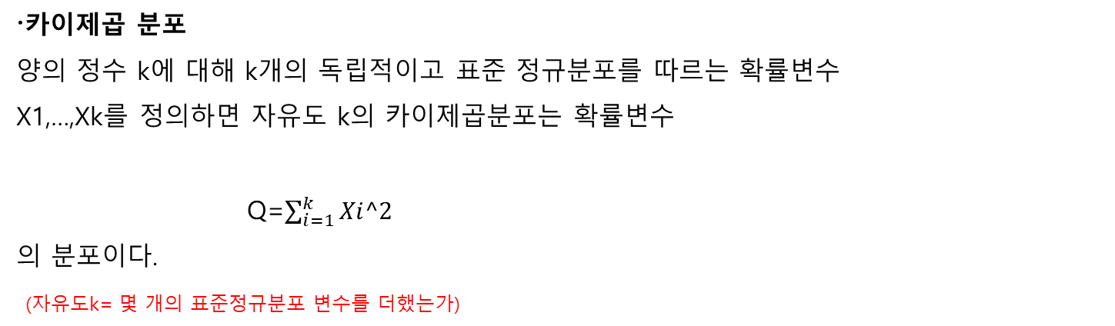
3.9 카이제곱검정
〮카이제곱 분포
양의 정수 k에 대해 k개의 독립적이고 표준 정규분포를 따르는 확률변수
X1,…,Xk를 정의하면 자유도 k의 카이제곱분포는 확률변수
Q=$\sum_{i=1}^{k}{Xi^2}$
의 분포이다.
(자유도k= 몇 개의 표준정규분포 변수를 더했는가)
Notes:
오른쪽 그림과 같이 양의 정수 k에 대해 k개의 독립적이고 표준 정규분포를 따르는 확률변수 X1,…,Xk를 정의하고 그것을 제곱해서 더한
Q=$\sum_{i=1}^{k}{Xi^2}$ 의 분포를 저희는 자유도 k의 카이제곱분포라고 합니다.

Slide 13

카이제곱통계량
O : 관측빈도 E: 기대빈도
검정 결과가 독립성에 대한 귀무 기댓값에서 벗어난 정도를 측정하는 통계량
관측 데이터가 특정 분포에 적합한 정도를 나타낸다.
개수 집합에 대해 카이제곱값이 낮다는 것은 기대 분포를 거의 따르고 있음을 의미하고
카이제곱값이 높다는 것은 기대한 것과 현저하게 다르다는 것을 의미.
귀무가설 : 차이가 없거나 의미있는 차이가 없는 경우의가설(특별할게 없는 상황)
-ex) a반과 b반의 음식선호도 분포에 차이는 없음.
Notes:
저희는 카이제곱을 활용해 검정을 할 수 있습니다. 카이제곱 통계량이란 검정 결과가 독립성에 대한 귀무 기댓값에서 벗어난 정도를 측정하는 통계량으로
다음 식처럼 오차의 제곱에 관한 식으로 나타낼 수 있습니다. 이는 관측 데이터가 특정 분포에 적합한 정도를 나타냅니다. 개수 집합에 대해 카이제곱값이 낮다는 것은 기대 분포를 거의 따르고 있음을 의미하고 카이제곱값이 높다는 것은 기대한 것과 현저하게 다르다는 것을 의미합니다.

Slide 14
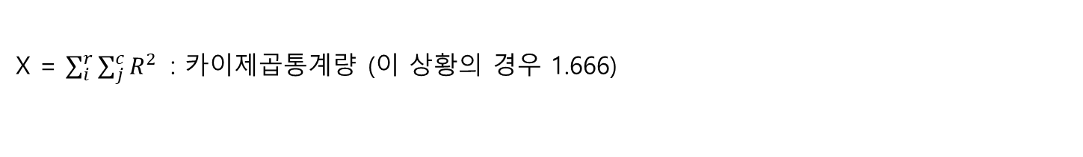
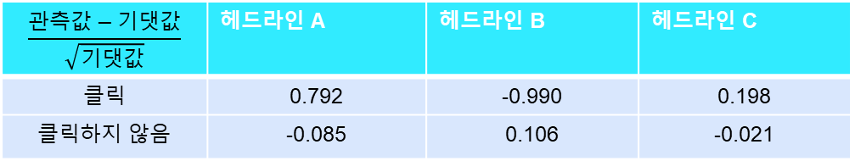
서로 다른 3가지 헤드라인에 대한 웹 테스트 결과
 | 헤드라인 A | 헤드라인 B | 헤드라인 C
클릭 | 14 | 8 | 12
클릭하지 않음 | 986 | 992 | 998
3가지 헤드라인이 모두 같은 클릭률을 갖는다고 가정할때의 기댓값(귀무가설)
 | 헤드라인 A | 헤드라인 B | 헤드라인 C
클릭 | 11.33 | 11.33 | 11.33
클릭하지 않음 | 998.67 | 998.67 | 998.67
피어슨잔차 R
X = $\sum_{i}^{r}{\sum_{j}^{c}{R^{2 }}}$ : 카이제곱통계량 (이 상황의 경우 1.666)
$$\frac{\text{관측값}−기댓값}{\sqrt{기댓값}}$$ | 헤드라인 A | 헤드라인 B | 헤드라인 C
클릭 | 0.792 | -0.990 | 0.198
클릭하지 않음 | -0.085 | 0.106 | -0.021
Notes:
카이제곱통계량이 어떻게 검정에 쓰이는지 그 사례를 살펴보겠습니다.
다음은 헤드라인에 따른 기사의 클릭 수 를 방문자 1000명을 대상으로 비교한 자료입니다. A는 B에 비해 거의 두배의 클릭을 유도했고, C보다도 많은 클릭수를 유도했습니다. 다만 이게 표본선정에 따른 우연의 결과인지 검정하여야 합니다. 이 검정을 위해 저희는 기댓값 즉 귀무가설이 필요합니다.(스페이스바 클릭,빨간표)
각헤드라인이 동일한 클릭율을 유도한다는 가정이 있다면 다음 표와 같은 결과가 나올 것입니다. 이때 저희는 피어슨 잔차를 다음과 같이 (관측값-기댓값) / 루트기댓값 으로 나타낼 수 있고 그 결과는 다음과 같습니다. (스페이스바,하늘색표) . 이때 이 피어슨잔차를 제곱후합한값이 카이제곱통계량이고(스페이스바,공식) 이경우 1.66이 나옵니다.

Slide 15
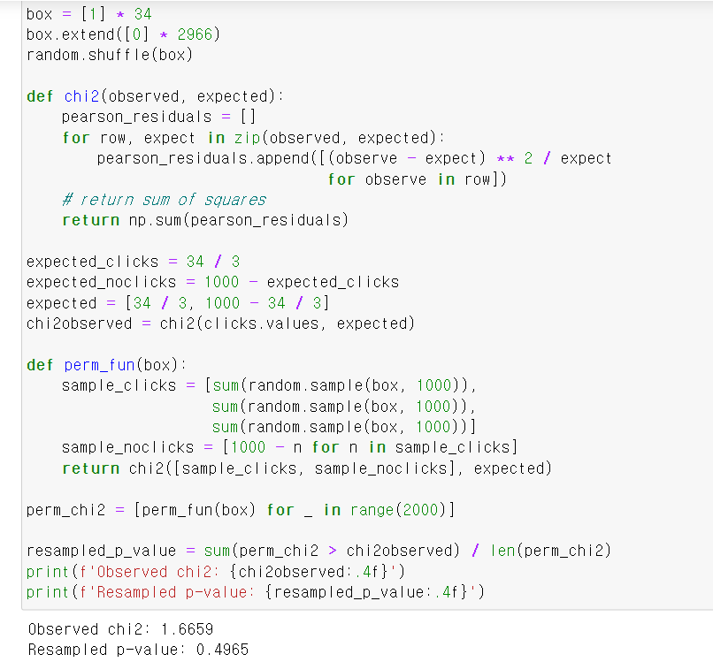
재표본추출 알고리즘
34개의 1(클릭)과 2966개의 0(클릭X)이 들어있는 상자를 만든다.
상자의 내용물을 잘 섞은 다음 1,000개의 표본을 세 번씩 가져와 각각의 클릭수를 계산함.
이렇게 얻은 횟수와 기대한 횟수의 차이를 제곱해서 합산한다.
2~3단계를 1,000번 반복한다.
재표본추출을 통해 얻은 편차의 제곱합이 얼마나 자주 관측값을 초과하는지가 P값이다.
Notes:
1.66이 과연 유의미한 수인가를 알아보기 위해 재표본추출 알고리즘을 사용할 수 있습니다. 그 방식은 다음과 같습니다.(5초정도 화면보여주기)
이를 파이썬 코드로 다음과 같이 구현할 수 있습니다. 무작위 샘플링을 2000번하여 만든 리스트를 기반으로 카이제곱통계량을 계산하는 카이투 함수를 이용해
재표본화된 P값과 카이제곱값을 구합니다.
결과는 보시다싶이 카이제곲값 1.66 정도로 저희가 구한 값과 거의 일치합니다. 즉 저희가 이전 슬라이드에서 본 상황은 귀무가설을 기각할만큼 특별한 상황은 아니다.
즉 헤드라인이 클릭수에 확실한 영향이 있다라고 말하긴 어렵다는 결론이 나옵니다.

Slide 16
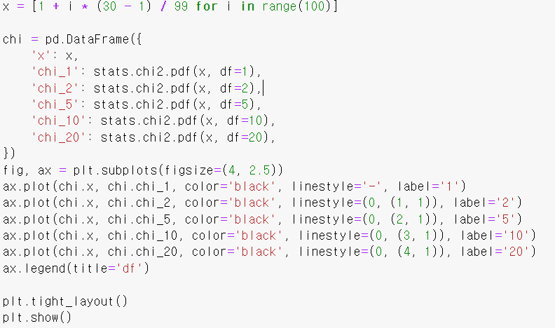
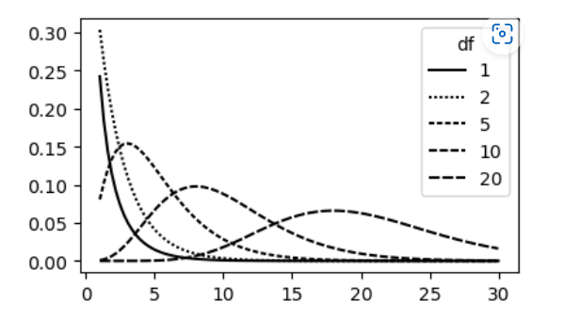
통계적이론
자유도 = (r-1) x (c-1)
관찰된 통계량이 카이제곱분포의 바깥에 위치할수록 p값은 낮아진다.
stats.chi2.pdf()함수 : 카이제곱함수의 확률밀도함수계산
Notes:
다음은 카이투 함수로 자유도에 따른 카이제곱분포를 나타내는 코드입니다. 관찰된 통계량이 분포의 바깥에 위치할수록 P값은 낮아집니다.

Slide 17
3.11 검정력과 표본크기
3할 3푼 타자
VS
2할 타자
3할 타자
VS
2할 8푼 타자
많은 타석이
필요 없음
많은 타석정보가
필요함
Notes:
다음으로 검정력과 표본크기에 대해 살펴보기 앞서 한가지 상황을 생각해보겠습니다. (스페이스바,노란 말풍선)
야구에서 3할 3푼타자와 2할 타자의 차이를 살펴보기 위해 우리는 많은 타석이 필요없습니다.(스페이스바,글자) 적은 타석만으로도 차이가 쉽게 보이기때문이지요.
그러나 (스페이스바,파란 말풍선) 3할타자와 2할8푼 타자의 비교에서는 다릅니다.(스페이스바,글자) 둘을 구분하기위해서 우리는 보다 많은 타석정보가 필요합니다.

Slide 18

검정력
특정 표본조건(크기와 변이)에서 특정한 효과크기를 알아낼 수 있는 확률.
타율비교 사례에서 효과크기란 1할 3푼의 타율 차이를 의미
‘알아낸다’ 는 가설검정을 통해 차이가 없을 것이라는 귀무가설을 기각하고
실제 효과가 있다고 결론짓는 것을 의미

Slide 19
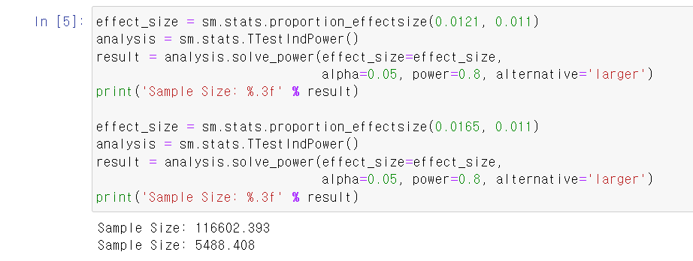
〮검정/표본크기 계산
표본크기 (상자에서 뽑는 갯수)
탐지하고자 하는 효과 크기 (몇 프로 차이를 알아보고자 하는가)
가설검정을 위한 유의수준
검정력
Notes:
검정력을 계산하는 목표는 필요한 표본크기를 알기 위함이 큽니다. 앞서 사례에서 2할8푼과 3할타자를 비교하기위해 몇번의 타석이 필요할까 같은 문제입니다.
저희는 검정력의 계산에 관해 다음 4가지 요소를 살펴볼 수 있는데 이중 3가지를 구하면 나머지 한가지도 구할 수 있습니다.
파이썬의 solve_power함수로 나머지 3개요소를 입력받아 다음과같이 어떤 상황에서 필요한 표본크기를 구할 수 있습니다.

Slide 20
마무리
랜덤변이가 자료해석에 얼마나 큰 영향을 미치는지 살펴봄
직관적인 재표본추출과정을 통해 데이터분석에서 우연에 의한 변이가 어느정도의 영향력을 지니는지 측정하는 법을 배움.
Notes:
저희는 이번 스터디를 통해 크게 랜덤변이가 자료해석에 얼마나 큰 영향을 미치는지 살펴보았고,
직관적인 재표본추출과정을 통해 데이터분석에서 그 우연에 의한 변이가 어느정도의 영향력을 지니는지 측정하는 법을 배웠습니다.
이상으로 발표 마치겠습니다. 감사합니다

